Slide 1
Решения на основе электронного Блока Совместной Защиты с возможностями дистанционного управления
ООО «РегионСтройЗаказ»
25 апреля 2017, Казань

Slide 2
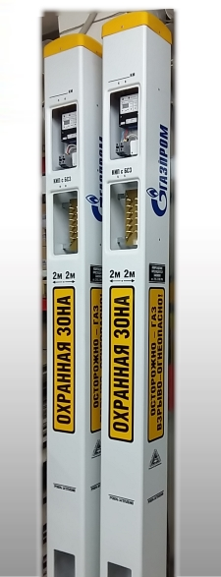
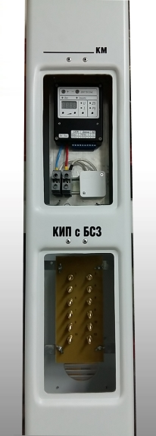
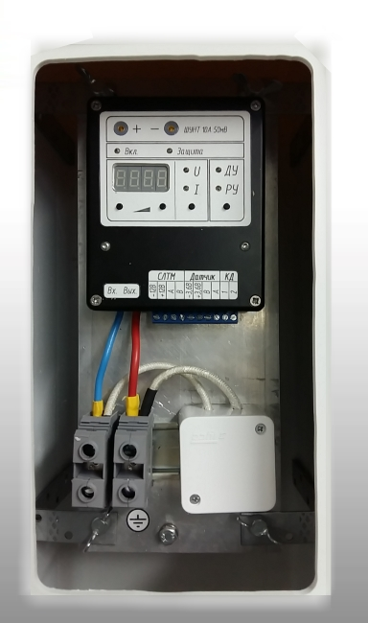
Применение БСЗ.РСЗ.ПЭ
Блок предназначен для совместной защиты нескольких подземных стальных сооружений
путем регулирования и распределения защитного тока от одной станции катодной защиты или установки протекторной защиты.

Slide 3
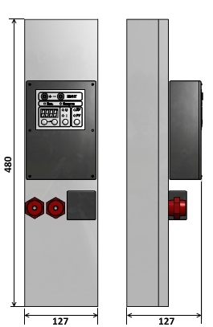
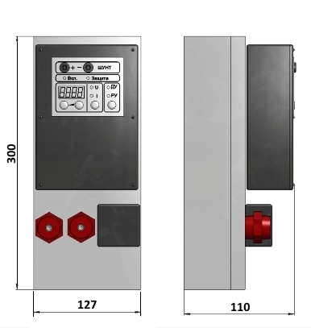
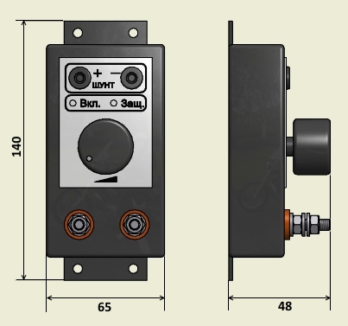
Общие технические характеристики
Номинальная мощность: 1А, 10А, 30А
Количество каналов: определяется количеством блоков
Схема управления: электронная
Встроенная защита от перегрузок, перенапряжений

Slide 4
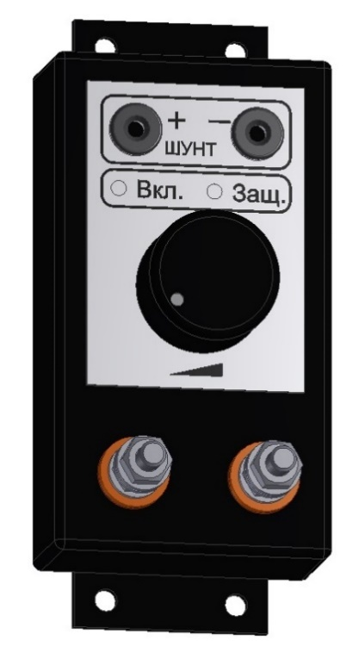
БСЗ.РСЗ.ПЭ1.1
Диапазон регулирования тока: 0,1А – 1А
Номинальная мощность: 5Вт
Разность потенциалов для регулирования тока: 0,5 – 5,0 В
Стабилизация выходного тока: есть
Встроенный измерительный шунт: есть
Встроенная защита от перегрузок: есть
Индикация режимов работы: есть
Регулировка тока: плавная, ручная, электронная

Slide 5
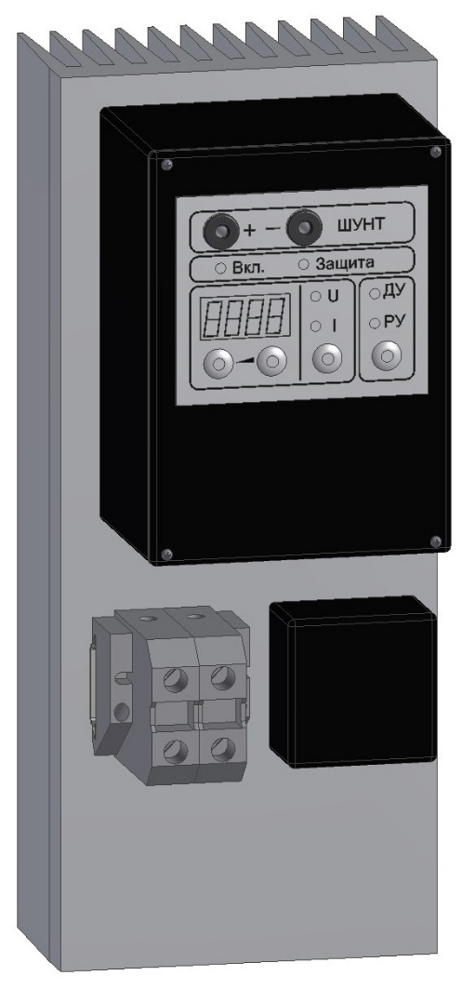
БСЗ.РСЗ.ПЭ1.10
Диапазон регулирования тока: 0,5А – 10А
Номинальная мощность: 50Вт
Разность потенциалов для регулирования тока: 0,5 – 5,0 В
Стабилизация выходного тока: есть
Встроенный измерительный шунт: есть
Встроенная защита от перегрузок: есть
Индикация режимов работы и параметров: есть
Плавное снижение мощности при перегрузке: есть
Регулировка тока: плавная, автоматическая, электронная

Slide 6
БСЗ.РСЗ.ПЭ1.30
Диапазон регулирования тока: 0,5А – 30А
Номинальная мощность: 150Вт
Разность потенциалов для регулирования тока: 0,5 – 5,0 В
Стабилизация выходного тока: есть
Встроенный измерительный шунт: есть
Встроенная защита от перегрузок: есть
Индикация режимов работы и параметров: есть
Плавное снижение мощности при перегрузке: есть
Регулировка тока: плавная, автоматическая, электронная

Slide 7
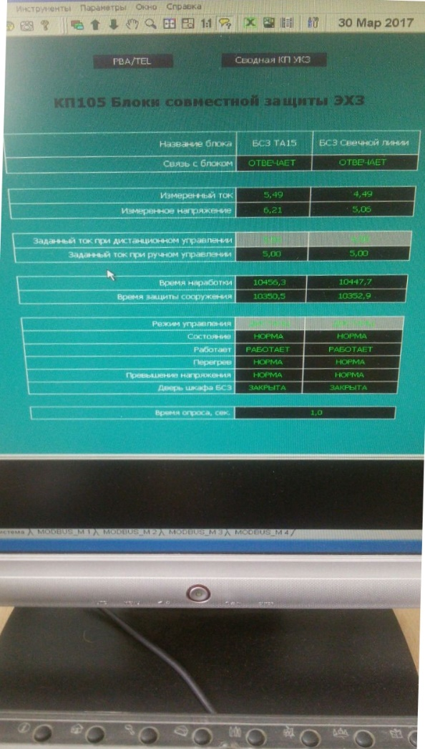
Функциональные возможности.
Блок обеспечивает:
Дистанционное управление (регулировку) выходными параметрами устройства
Обмен информацией (командами и данными) с Master - контроллером (АСУ ТП, АРМ ЭХЗ, ЛУС ЭХЗ) по двухпроводному интерфейсу со следующими параметрами:
интерфейс связи – RS-485
протокол обмена – Modbus
скорость обмена – 9600 бит/сек
режим функционирования – Slave (подчиненный)
количество стартовых бит – 1
количество информационных бит – 8
контрольная сумма - CRC

Slide 8
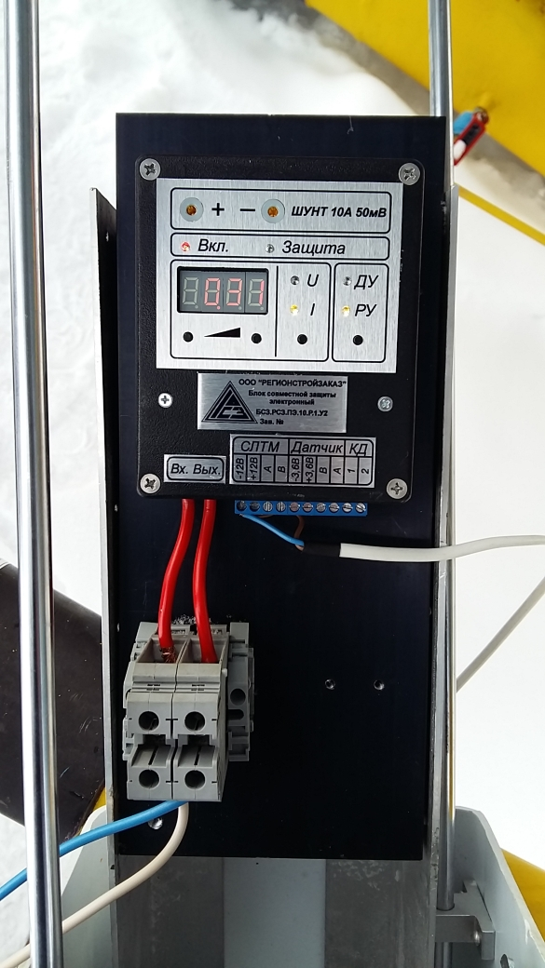
Функциональные возможности.
Индикация и передача данных:
Статус работы устройства;
Значения напряжения;
Значения фактического тока;
Значения заданного тока;
Индикация/сигнализация перегрузки;
Индикация/сигнализация неисправности (в т.ч отсутствия защиты);
Значение счетчика времени защиты сооружения заданным током;
Значение счетчика времени наработки.
Сигнализация факта вскрытия блок-бокса (шкафа) или КИП
Цифровых данных, полученных от дополнительных устройств (например, УСИКП).

Slide 9
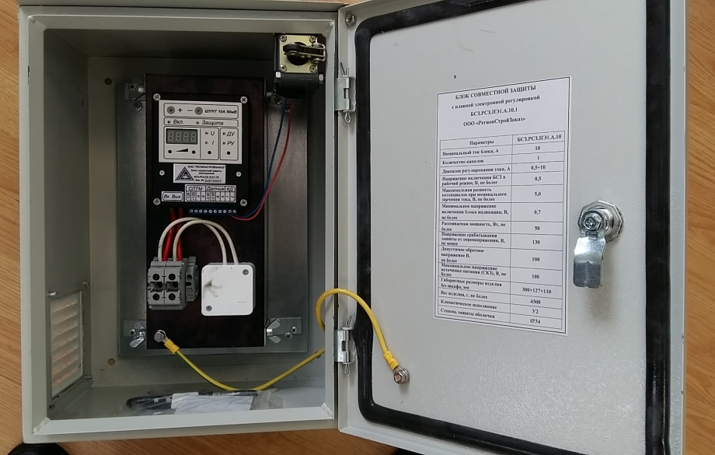
Варианты исполнения.
В электротехническом шкафу
В КИП (2-ух канальное исполнение)

Slide 10
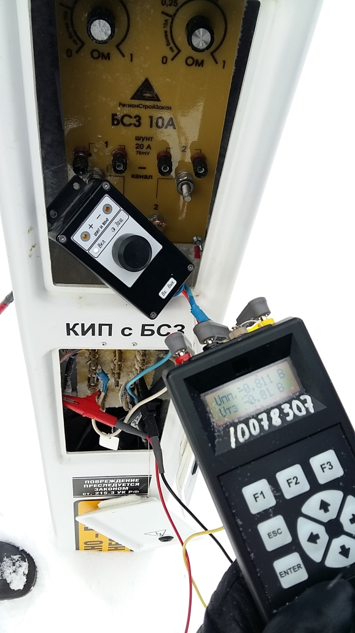
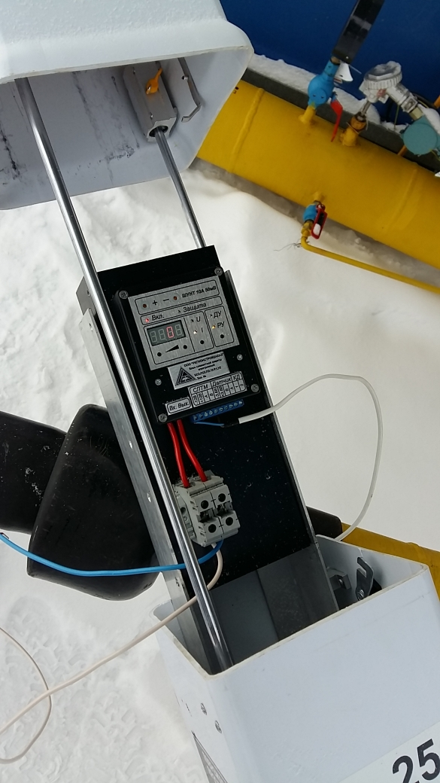

Slide 11
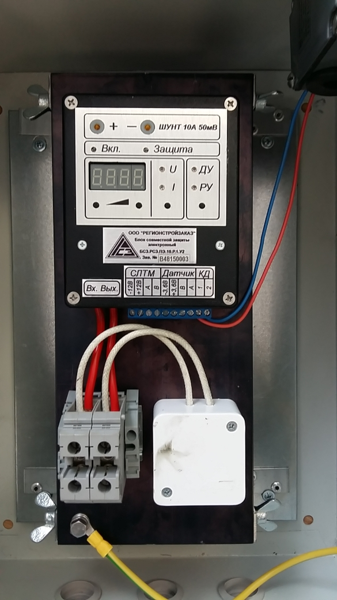
Преимущества решения. Силовая часть.
Плавное и точное регулирование силы тока (шаг 0,01А, отклонение не более 2,5% от заданной величины)
Низкое напряжение включения блока в рабочий режим (не более 0,5В)
Стабилизация выходящего тока
Отсутствие необходимости во внешнем питании для блока
Имеет гальваническую развязку в силовой и низковольтной части
Имеет защиту от перегрузок или неправильного подключения.
Исполнения 10А и 30А обеспечивают плавное снижение мощности при перегрузке, предотвращая отключение блока и прекращение защиты сооружения

Slide 12
Преимущества решения. Управление.
Наличие 4-ёх разрядного блока индикации параметров работы: сила тока, напряжение, режим работы, состояние блока для удобства ручной регулировки.
Включение индикации при наличии разницы напряжений от 0,7В без дополнительного питания.
Возможность дистанционного управления устройством (задание и мониторинг параметров), в т.ч отображение значений счетчиков времени наработки блока и времени защиты сооружения заданным током
Обеспечивает передачу на пульт оператора аварийных сигналов о вскрытии блок-бокса/КИП, неисправности или перегрузке блока.
Возможность получения и передачи данных от дополнительных приборов, подключенных к БСЗ (н-р, УСИКП)
Ультранизкое энергопотребление: в режиме ДУ не более 1,0 Вт при опросе датчиков и не более 0,5 Вт в спящем режиме
Прост в монтаже
Устойчив к воздействию климатических факторов

Slide 13
Структура наименования изделия.

Slide 14
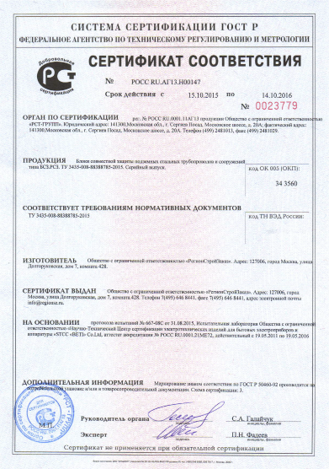
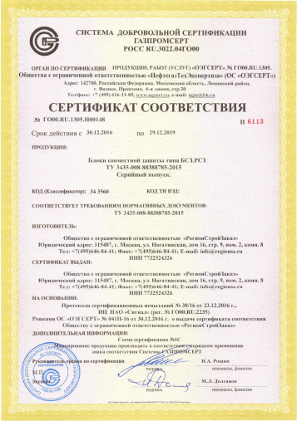
Сертификаты.

Slide 15
Партнерам.
Сайт: www.regionsz.ru
Контакты: +7 495 646 84 41
СПАСИБО!

